Slide 1
산학연계SW프로젝트 1월 13일 미팅
발표자 : 이원재

Slide 2
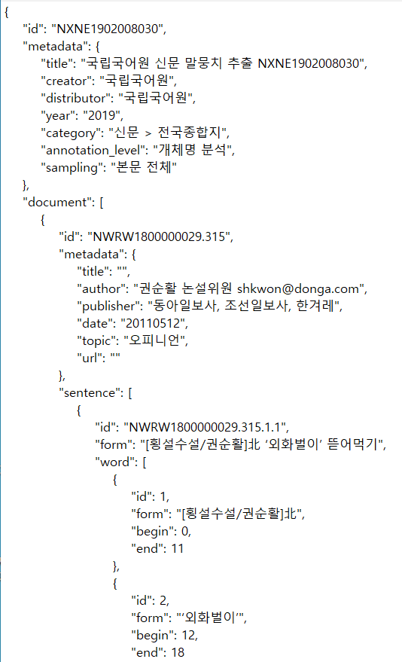
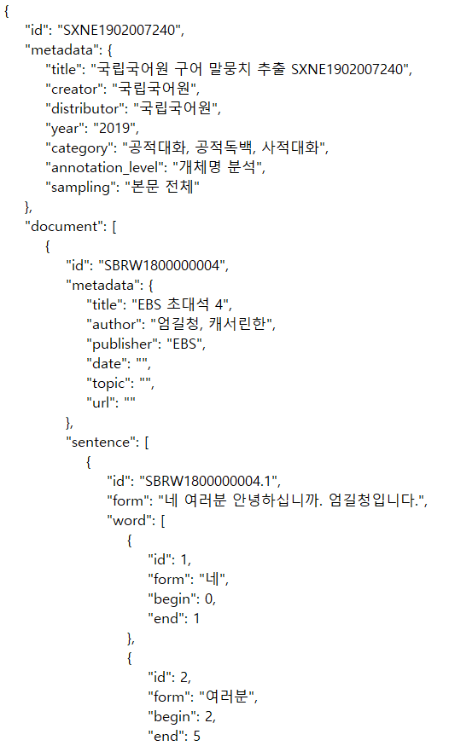
문어체
구어체

Slide 3
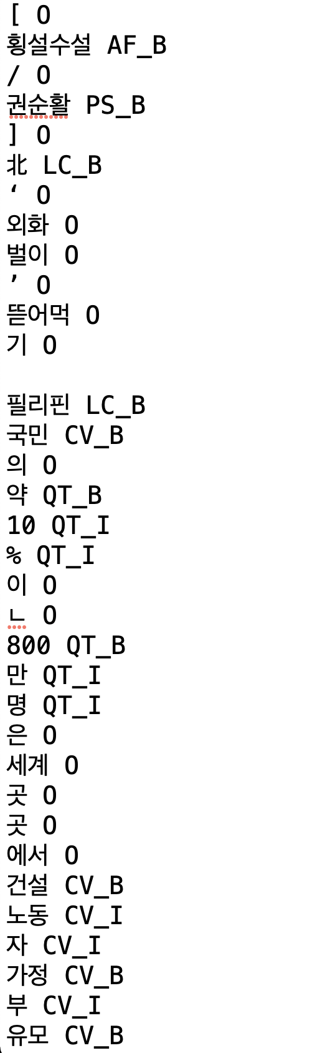
문어체
문어체 변환

Slide 4
말뭉치 비교
Viva Pro. 팀
AIHUB 1.46MB
국립국어원 38.7MB
O 태그 제외하고 15개의 태그
작년팀
총 17.07MB
O 태그 제외하고 5개의 태그

Slide 5
말뭉치 가공 외 현재 진행 상황
연구실 컴퓨터의 Jupyter Notebook 환경설정
KoBERT와 HanBERT 코드 수정 작업

Slide 6
감사합니다 !

